Slide 1
ORGANIZAÇÃO E GESTÃO DA SALA DE AULA VIRTUAL:
Tutoria e docência sedutora
Prof.ª Dr.ª Terezinha Bazé de Lima

Slide 2
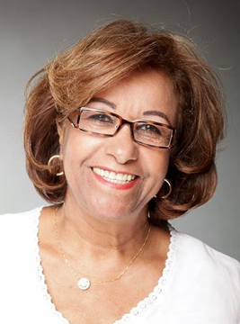
Prof. Dr.ª Terezinha Bazé de Lima
Pedagoga formada pela UFMS; Professora aposentada da UFMS Campus de Três Lagoas – MS
Especialista em planejamento didático;
Mestre em educação brasileira pela UFMS;
Doutora em educação pela UNICAMP;
Professora formadora em graduação e pós-graduação em EAD pela Unigran;
Membro da Comissão de Avaliadores do MEC/INEP
Professora pesquisadora da FUNDECT
Diretora do Polo Unigran Net – Três Lagoas.

Slide 3
O papel do tutor EAD
Necessidade de um perfil profissional com habilidades e competências quase paradigmáticas;
Espera-se além de uma competência técnica, o domínio de uma política educativa da IES e exerça acima de tudo uma “sedução pedagógica” adequada ao processo educativo.
O professor tutor deve investir na construção de uma relação de respeito e confiança buscando despertar o interesse e a vontade pelo estudo.

Slide 4
Os estudos sobre a Educação a Distância (EAD), em que o acadêmico não tem delimitação geográfica e nem sala de aula, têm crescido, pois a utilização das tecnologias digitais permitiu alargar o alcance e as possibilidades da EAD.
De acordo com o conceito de “distância transacional“ apresentada por Michael Moore em 2007, é que havendo mais comunicação entre os alunos e professores, a distância entre eles será menor, independente da distância física.

Slide 5
DISTÂNCIA TRANSACIONAL E TECNOLOGIAS DIGITAIS
É necessário refletir sobre pontos intrínsecos à educação:
Didática, metodologia, planejamento, avaliação, plataformas e programas.

Slide 6
DISTÂNCIA TRANSACIONAL
Muda o foco da distância geográfica (espaço-tempo) para a distância psicológico-comunicacional entre professores e estudantes de EAD.

Slide 7
DISTÂNCIA TRANSACIONAL
Diálogo
Estrutura
Autonomia

Slide 8
DISTÂNCIA TRANSACIONAL
Compreender o significado dos espaços-tempos na EAD exige entendimento de suas especificidades, pois trata-se de uma lógica de organização espaço-temporal diferenciada da experiência de tempo e espaço da educação presencial.

Slide 9
DISTÂNCIA TRANSACIONAL
Plataforma digital interativa
Ferramentas disponíveis na web

Slide 10
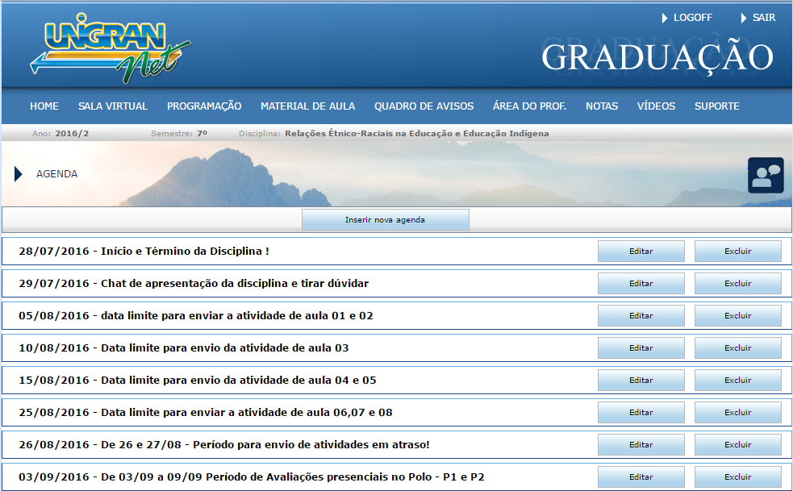

Slide 12
De acordo com Peters (2001), as primeiras tentativas para estabelecer princípios didáticos específicos para a educação a distância privilegiaram a busca de meios para reduzir, amenizar ou até mesmo anular a distância física

Slide 13
Moore, com o intuito de diferenciar distância física de distância psicológica (comunicacional) desenvolveu a Teoria da Distância Transacional (1972).
Esta foi a primeira tentativa – em língua inglesa – a estabelecer um marco teórica específico para EAD.

Slide 14
“a interação entre o ambiente, os indivíduos e os padrões de comportamento numa dada situação”
Moore (1993, p. 02)

Slide 15
não é meio de comunicação em si – por mais atrativo que seja – o responsável pela interação positiva entre professor e estudante.
É através do diálogo que haverá dinamização e aprofundamento sobre o conteúdo estudado.

Slide 16
CARACTERÍSTICAS PROPRIAS DO EAD ONLINE:
a) “Extraterritorialidade” e a “temporalidade móvel”;
b) Maior mediação tecnológica entre os sujeitos envolvidos;
c) A intenção de desenvolver a autonomia do estudante;
d) Uma intenção de dissolver as cisões e dicotomias entre “ensinantes” e “aprendentes”.

Slide 17
ESTRUTURA DO PROGRAMA EAD PARA DIMINUIR A DISTÂNCIA TRANSACIONAL:
a) Apresentação: exposição de informações, modelos, valores e habilidades através de textos, áudios e vídeos;
b) Apoio à motivação do estudante;
c) Éstímulo á análise e à crítica;
d) Aconselhamento e Assisência;
e) Organização de aplicação e avaliação;
f) Organização para a construção do conhecimento por parte do estudante.

Slide 18
A relação pedagógica conclama uma construção cotidiana, “sozinho” o aprendiz caminha vacilante, perdendo-se às vezes o rumo desejado. O tutor aprofunda-se a relação com o aluno estreitando o laço afetivo e propiciando a permeabilidade educativa.
Segundo Tardif (2000), os professores são os principais mediadores da cultura e dos saberes escolares. Entender o professor como sujeito que produz, estimula e desenvolve conhecimento, é compreender a sua importância na sociedade.

Slide 19
A tutoria e docência sedutora exerce o fascínio dos aprendizes em mantê-los atentos, motivados e orientados.
O tutor sedutor, ele impressiona pela capacidade de demonstrar os atalhos, o manejo eficaz das ferramentas que estão a sua disposição para o desenvolvimento da sua atividade em sua própria sala virtual.
É imprescindível que goste do que faz e o faça com competência e amor. É vital que demonstre interesse pela melhoria do processo de aprendizagem em que esteja disponível com o contato com o aluno, sobre tudo, quando solicitado. :

Slide 20
“Torna-se imperativo que o professor tutor tenha coragem de romper com os velhos paradigmas e abrace a missão de educar sem medo, sem receio de estreitar os laços e, sobre tudo, sem o excessivo pudor de exercer por amor a sutil arte de seduzir pedagogicamente!”
(GONZALEZ, 2005 p. 86)

Slide 21
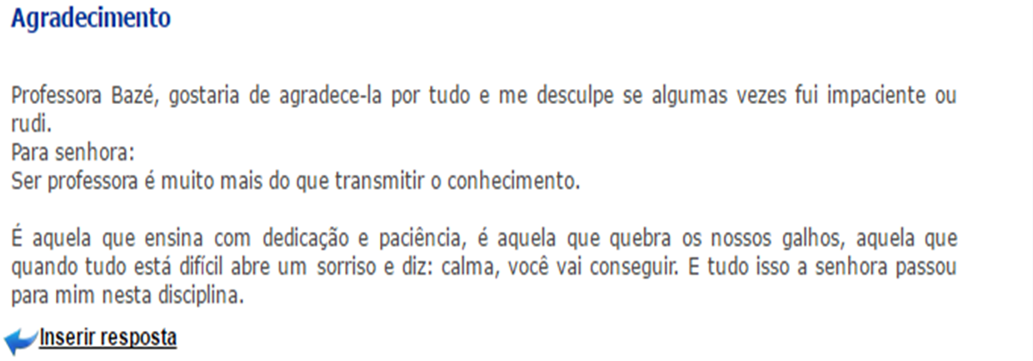
DEPOIMENTO DO ALUNO RICARDO SALES (01/09/2016):

Slide 22
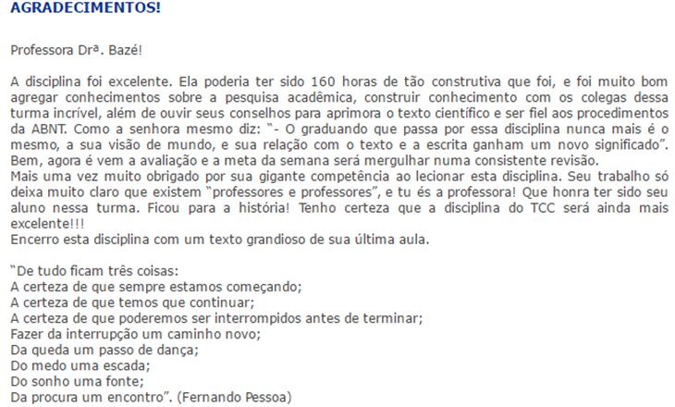
DEPOIMENTO DE WELTON SOARES:

Slide 23
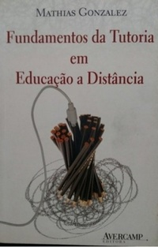
SUGESTÃO DE LEITURA:

Slide 24
REFERÊNCIAS:
BEHRENS, M.A. Projetos de aprendizagem colaborativa num paradigma emergente. In: MORAN, J. M.;
BEHRENS, M. A. e MASSETO, M. T. Novas tecnologias e mediação pedagógica. Campinas, SP: Papirus, 2007.
KENSKI, V. M. Novas tecnologias, o redirecionamento do espaço e do tempo e os impactos no trabalho docente.
Revista Brasileira de Educação. São Paulo: Ação Educativa/ Anped. 1998.
GONZALEZ, MATHIAS. Fundamentos da Tutoria em Educação a Distância. São Paulo: Editora Avercamp, 2005.
LORENÇATTO, Mauro. A Distância Transacional e a percepção de estudantes. Disponível em: file:///C:/Users/DIRECAO/Downloads/25146-95410-1-PB.pdf Acesso em: 08/09/2016
TARDIF, Maurice. Saberes profissionais dos professores e conhecimentos universitários. Revista Brasileira de Educação. ANPED, nº 13, 2000,

Slide 25
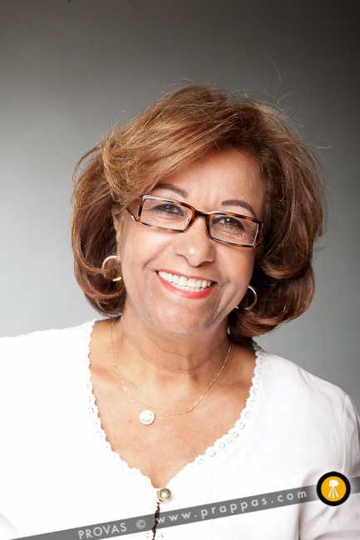
Agradecimentos
Contato:
bazelima@unigran.br

